Slide 1
Итоги ОГЭ- 2019 по предмету «Обществознание» в Пермском крае
Конькова Е.А.,
председатель предметной комиссии ОГЭ
по обществознанию в Пермском крае

Slide 2
Количество участников ОГЭ
(за последние 3 года)
Участники ОГЭ | 2017 |  | 2018 |  | 2019
 | чел. | % | чел. | % | чел. | %
Выпускники текущего года, обучающихся по программам ООО | 13918 | 100 | 14848 | 99,8 | 15114 | 100
Выпускники лицеев и гимназий | 1534 | 11,0 | 1644 | 11,1 | 1647 | 10,9
Выпускники СОШ | 10425 | 74,9 | 11238 | 75,6 | 11622 | 76,9
Обучающиеся на дому | 2 | 0,01 | 4 | 0,03 | 10 | 0,07
Участники с ограниченными возможностями здоровья | 22 | 0,2 | 42 | 0,3 | 30 | 0,2
^{[1]} % - Процент от общего числа участников по предмету

Slide 3
Динамика результатов ОГЭ
(за последние 3 года)
 | 2017 г. |  | 2018 г. |  | 2019 г.
 | чел. | % | чел. | % | чел. | %
Получили «2» | 108 | 0,8 | 156 | 1,1 | 280 | 1,9
Получили «3» | 5107 | 36,9 | 6029 | 40,7 | 6926 | 45,8
Получили «4» | 6860 | 49,5 | 7171 | 48,4 | 6729 | 44,5
Получили «5» | 1771 | 12,8 | 1465 | 9,9 | 1186 | 7,8
^{[1}

Slide 4
В 2019 году ОГЭ по обществознанию в Пермском крае сдавало 15114 человек
Из них:
Самые многочисленные территориальные единицы (АТЕ): город Пермь (6078 человек – 40,2% от всех участников экзамена по Пермскому краю), г. Березники (781 человек).
Самые малочисленные АТЕ: Косинский район (42 человека), Ординский район ( 44 человека)
100% успеваемости в 12 АТЕ: Юрлинский район, Юсьвинский район, Уинский район, Частинский район, Чердынский район, ЗАТО Звёздный, Кунгурский район, Карагайский район, Ильинский район, Большесосновский район, Березовский район, Пермский край.

Slide 5
Процент выполнения заданий КИМ по содержанию
Лучше всего в тестовой части задания 1-20 выпускники справились с заданиями блоков – модулей социальная сфера (задания 11-13,средний процент выполнения заданий – 79,4%), примерно также справились с заданиями по темам право ( задания 17-20, средний процент выполнения заданий – 77,8% всех обучающихся), человек и общество (задания 1-4, средний процент выполнения – 74,4%).
Менее успешно справились с темой духовная культура (задания 5-6, процент выполнения 67,85%), экономика (задания 7-10, средний процент выполнения заданий - 70,2 %);
Самый низкий процент выполнения заданий раздела сферы политики и социального управления (задания 14-16, средний процент выполнения заданий – 59,3%).

Slide 6
Процент выполнения заданий КИМ по проверяемым умениям
Успешно (от 57,9 до 90%) выпускники справились с заданиями базового уровня. Сложности вызвало задание базового уровня 22 ( 42,1% выполнения).
С заданиями повышенного уровня справились успешно выпускники, получившие за экзамен положительные отметки («3», «4», «5»), кроме заданий 21, 24, 30, вызвавших затруднения у выпускников, получивших за экзамен «3».
С заданиями высокого уровня сложности 29, 30 на высоком уровне (89,6% и 80,1%) справились выпускники, получившие за экзамен «5». Для остальных участников экзамена процент выполнения этих заданий менее 50%.

Slide 7
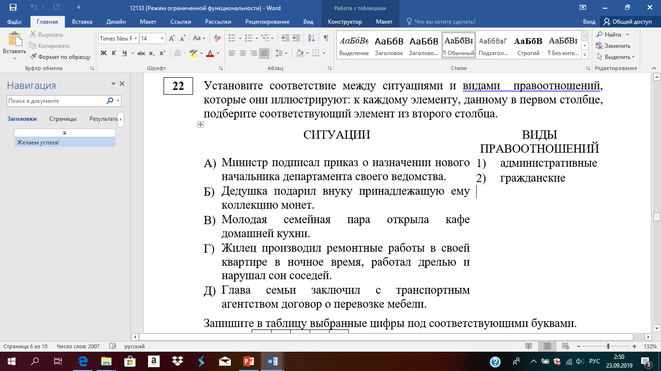
Выполнение задания 22 части 1
( на примере варианта 12133)
Задание 22 базового уровня, проверяющее умение установления соответствия между ситуациями и видами правоотношений, оказалось сложным для всех, кроме участников экзамена, получивших за экзамен «5». Скорее всего, низкий уровень выполнения задания (общий процент выполнения задания 39,4%) связан с содержанием задания по теме гражданское и административное право.

Slide 8
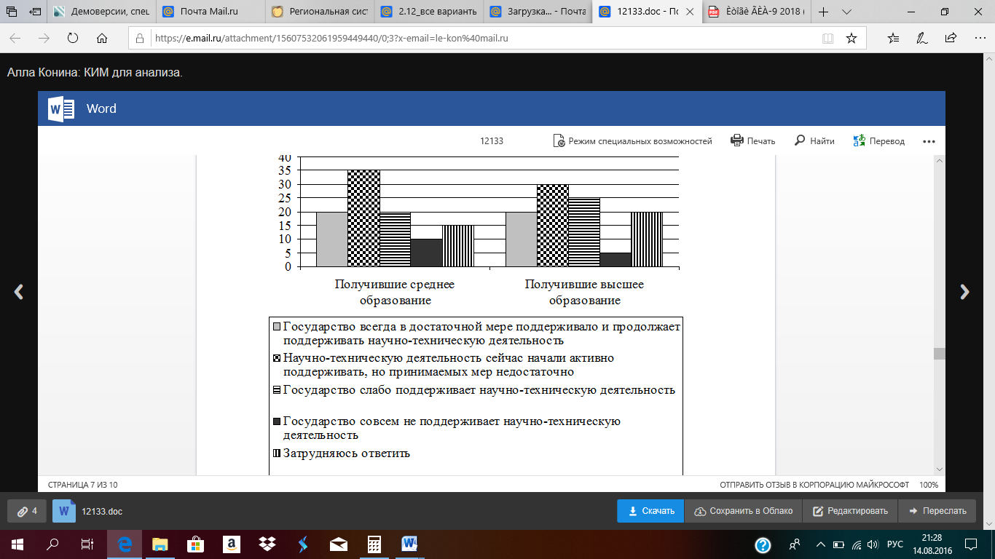
Выполнение заданий 23,24 части 1
( на примере варианта 12133)
Учёные опросили совершеннолетних граждан страны Z, имеющих разный уровень образования. Им задавали вопрос: «В какой мере, по Вашему мнению, государство сегодня поддерживает научно-техническую деятельность?».
Результаты опросов (в % от числа отвечавших) приведены на диаграмме.

Slide 9
Выполнение заданий 23,24 части 1
( на примере варианта 12133)
Задания 23 и 24 проверяют умение по выбору верных позиций из списка по статистическим данным о связи науки и государства (элемент содержания 2.2., тематический блок духовная сфера). Процент выполнения задания 23- 59,4%, задания 24- 21,8%. Такой низкий процент выполнения задания 24 связан с тем, что в задании 24 информация представлена не в явном виде. Это свидетельствует о том, что выпускники не умеют строить логические умозаключения по представленным данным, не умеют работать с избыточной информацией.

Slide 10
Выполнение заданий части 2
( с развернутым письменным ответом)
При выполнении заданий письменной части сложности проявились у групп выпускников со средним и крайне низким уровнем подготовки. Выпускники, получившие за экзамен отметку «4» и «5», справились с заданиями второй письменной части на хорошем и высоком уровне.

Slide 11
Выполнение заданий части 2
( с развернутым письменным ответом)
Выпускники со средним и крайне низким уровнем подготовки, в отличие от выпускников, качественно сдавших экзамен, показали пробелы в овладении проверяемыми экзаменационной работой умениями: осуществлять поиск социальной информации по заданной теме из различных носителей, составлять план текста, выполнять задания на анализ двух суждений. Также сложности в выполнении заданий задания высокого уровня сложности на проверку умений объяснять взаимосвязи изученных социальных объектов, решать в рамках изученного материала познавательные и практические задачи, отражающие типичные ситуации в различных сферах деятельности человека.

Slide 12
Типичные ошибки выполнения заданий письменной части
Задание 26. Составьте план текста.
Типичная ошибка - неумение выделить основную мысль отрывка. Обучающие либо не могут сформулировать четко заголовок, либо переписывают первую фразу текстового отрывка, не отражающую сути всего элемента текста.
Другой тип ошибок – непонимание разницы видов конспекта - плана и развернутого конспекта.

Slide 13
Типичные ошибки выполнения заданий письменной части
27 задание повышенного уровня, процент выполнения – 64,8%. Вызвало сложности у категории выпускников, получивших за экзамен «2», «3».
Выполнение задания предполагает два ответа, один находится в тексте, другой необходимо сформулировать самостоятельно, применяя имеющиеся знания по предмету.
Основная ошибка – выпускники только находят верный ответ и не объясняют взаимосвязь.

Slide 14
Типичные ошибки выполнения заданий письменной части
Задание 29 задание высокого уровня. Средний процент выполнения по варианту 12133– 25,1%.
Задание 30 повышенного уровня. Средний процент выполнения по варианту – 26,8%. Вызвали затруднение при выполнении у всех выпускников, кроме получивших за экзамен «5». Типичная ошибка, что выпускники пытаются найти ответ в тексте, а не сформулировать самостоятельно, переписывают фрагменты текста, связанные по содержанию с вопросом.
Задание 31 высокого уровня, имеет низкий процент выполнения по всем вариантам. Вызывает сложности у всех категорий участников экзамена.
Типичные ошибки – неверно понятое задание, неумение перенести знания из политической сферы общества ( пример варианта 12133 ) в социальную и увидеть эту взаимосвязь. Выпускники также испытывают затруднения в формулировании развернутого логичного аргументированного ответа.

Slide 15
Сравнение КИМ 2019 и КИМ 2020

Slide 16
КИМ ОГЭ-2019 И ОГЭ-2020 по обществознанию
ОГЭ 2019
ОГЭ 2020
Содержание определяет Федеральный компонент государственного стандарта ООО по обществознанию ( приказ Минобразования России от 05.03.2004)
Содержание определяется на основе ФГОС ООО (приказ Минобрнауки России от 17.12.2010)
Обеспечена преемственность содержания с Федеральным компонентом государственного стандарта 2004 года

Slide 17
КИМ ОГЭ-2019 И ОГЭ-2020 по обществознанию
ФК ГОС ООО (ОГЭ 2019)
ФГОС ООО (ОГЭ 2020)
Всего заданий – 24
Из них по типу заданий:
С кратким ответом -17
С развернутым ответом – 7.
По уровню сложности:
Б- 13, П- 9, В-2
Максимальный первичный балл- 35
Время на выполнение – 180 минут
Всего заданий – 31
Из них по типу заданий:
С кратким ответом -25
С развернутым ответом – 6.
По уровню сложности:
Б- 16, П- 13, В-2
Максимальный первичный балл- 39
Время на выполнение – 180 минут

Slide 18
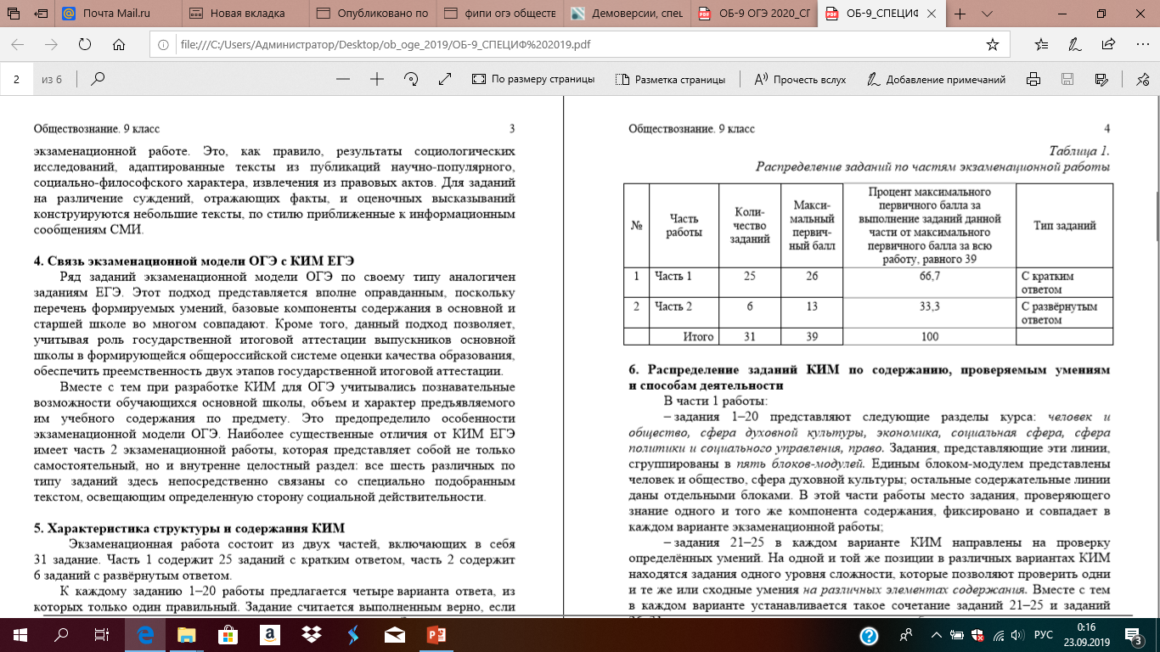
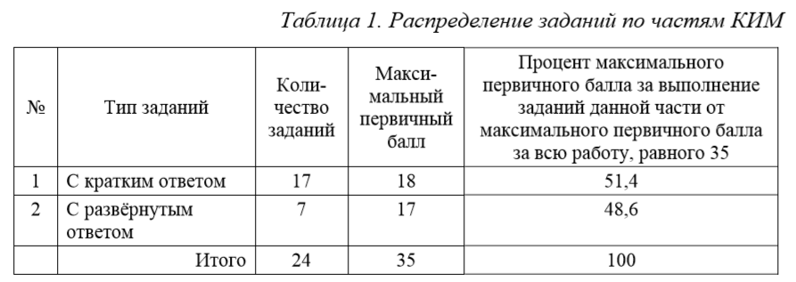
КИМ ОГЭ-2019 И ОГЭ-2020 по обществознанию
ФК ГОС ООО (ОГЭ 2019)
ФГОС ООО (ОГЭ 2020)
Таким образом, увеличивается процент максимального первичного балла за задания с развернутым ответом

Slide 19
Элементы содержания, проверяемые КИМ
ФК ГОС ООО (ОГЭ 2019)
ФГОС ООО (ОГЭ 2020)
Совпадают
1.1.- 1.6; 2.1-2.3,2.5; 3.1-3.6; 3.8-3.9; 3.11-23.12; 4.1-4.6; 5.1-5.10; 6.4-6.8; 6.10- 6.16
Изменения коснулись элементов
1.7; 2.4; 3.7; 3.10; 3.13-3.15; 6.1-6.2; 6.9; 6.17.
Например:
1.7 (ФК ГОС ООО)- Человек и его ближайшее окружение. Межличностные отношения. Общение.
1.7 (ФГОС ООО) – Человек в малой социальной группе. Межличностные отношения. Общение.

Slide 20
Изменения в КИМ 2020
Объект проверки - сформированность различных умений
14 заданий связаны с разделами курса, в остальных ( задания 1,12,15,19-24) в различным КИМ проверяются одни и те же умения на различном содержании
Отказ от разделения работы на две части, задания с развернутым ответом включены в содержание всей работы
Количество заданий с выбором одного ответа сокращены с 20 до 14
Добавлены задания с кратким ответом: выбор нескольких ответов, выявление структурных элементов понятия с помощью таблицы(изменены типы заданий 23,24)
Добавлены задания с развернутым ответом: раскрывать смысл ключевых понятий, задание-задача и задание на анализ статистической информации
Сокращено с 6 до 4 количество заданий по тексту
В целом усилена аналитическая составляющая, выполнение заданий требует применения комплекса умений с опорой на факты социальной жизни, личный социальный опыт и обществоведческие знания, ряд заданий приближен к ЕГЭ

Slide 21
Общие рекомендации для повышения образовательных результатов ОГЭ 2020

Slide 22
В преподавании учебного предмета всем обучающимся
Организовывать процесс преподавания предмета в деятельностном подходе.
При планировании уроков по курсу обществознания включать приемы и методы, способствующие развитию комплекса умений, необходимых как для успешной сдачи экзамена, так и для дальнейшего обучения и успешной жизненной траектории.
Включать в содержание урока научно-популярные тексты, статистические данные. Планировать задания, развивающие умение анализировать представленную информацию.
Работать на уроках над формированием умения составлять развернутое монологическое аргументированное высказывание, развивать устную речь обучающихся.
Обществознание – предмет с определенным понятийным аппаратом. На уроках проводить постоянную работу, направленную на овладение понятийным предметным аппаратом на научном, а не бытовом уровне.
Необходимо повышение качества преподавания содержательных линий таких областей научного обществознания, как экономическая сфера, духовная сфера, отрасли права и особенно сфера политики и социального управления. Возможно углубление и систематизация знаний по данным разделам на элективных курсах и курсах по выбору.
Расширять социальный опыт и культурный диапазон обучающихся, в том числе через внеурочную деятельность по предмету.

Slide 23
При организации подготовки к экзамену обучающихся с разным уровнем подготовки.
Применять практику дифференцированного подхода к подготовке выпускников с учетом их индивидуального уровня сформированности знаний и умений.
Проводить постоянный мониторинг и коррекцию индивидуальной траектории подготовки к экзамену.
Изучить с обучающимися кодификатор и спецификацию КИМ 2020.
Составить алгоритмы выполнения заданий, отработать навык правильного оформления ответов.
Усилить работу с обучающимися по «накоплению» багажа фактов из общественной жизни примерами СМИ, личного опыта.

Slide 24
Организация работы с педагогами – предметниками.
Организовывать и проводить курсы-практикумы и кратковременные семинары среди педагогов, работающих в выпускных классах.
На методических объединениях учителей-предметников организовывать мероприятия по распространению положительного опыта педагогами, имеющими высокие результаты выпускников по данному экзамену.
Проведение совместных с учителями других предметов практикумов по обмену опытом формирования метапредметных УУД.
Повышение качества работы предметных комиссий АТЕ по проверке письменной части ОГЭ нового формата.

